Slide 1
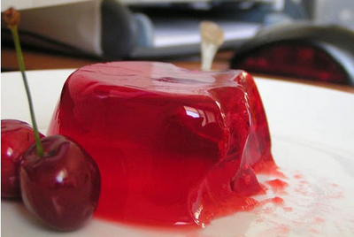


¿TE GUSTA LA GELATINA?
JOSE LUIS

Slide 2
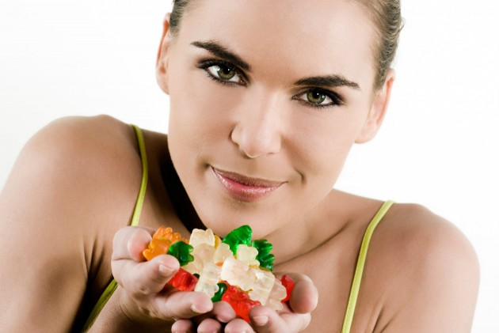

Slide 3
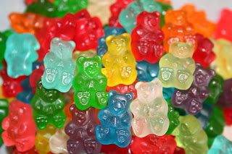

Slide 4
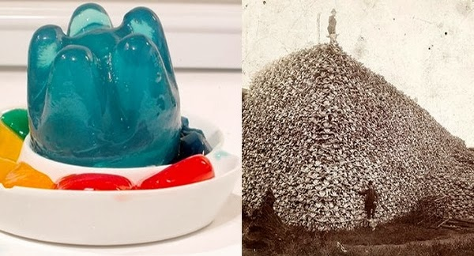

Gelatina , otra mentira nutricional de la matrix
PASALAS
TODAS TU

Slide 5
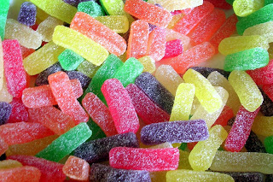

Slide 6
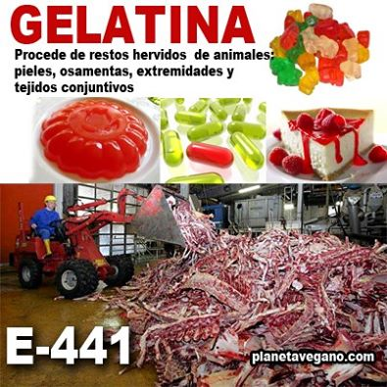

Slide 7
¿Sabes de donde proviene la gelatina o el aditivo ( e-441) que esta presente en postres, coberturas, gominolas, capsulas de fármacos, y en algunos productos de dieta o light?
La gelatina es una mezcla de péptidos y proteínas producidas mediante la hidrólisis parcial del colágeno extraído de la piel, hueso hervido y molido, pezuñas, huesos, tendones, órganos y vísceras de ganado vacuno, porcino, equino, avícola y peces. La conversión del colágeno insoluble a la gelatina soluble constituye la transformación esencial de su elaboración industrial. El proceso puede llevar a diferentes gelatinas dependiendo de las rupturas en las uniones intramoleculares. La materia prima requerida para su producción se obtiene de las curtiembres y mataderos.

Slide 8
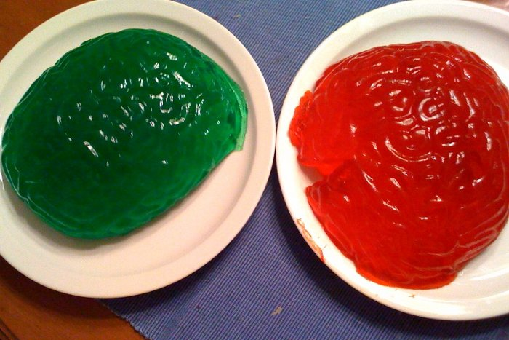

Slide 9
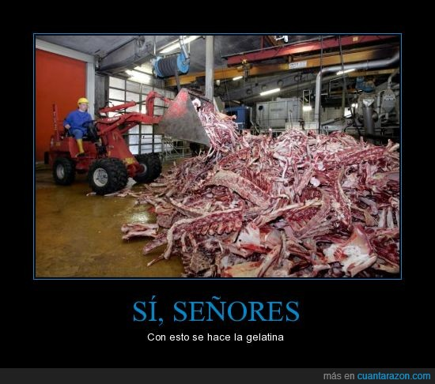

Slide 10
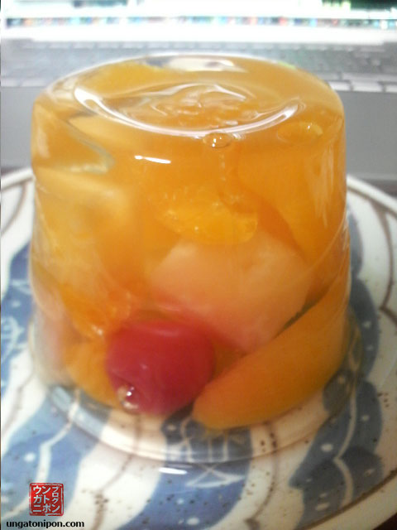
De cartílagos, huesos, piel y uñas están hechas las deliciosas gomitas y la gelatina

Slide 11
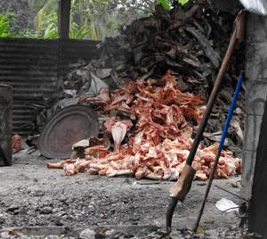

Slide 12


Slide 13
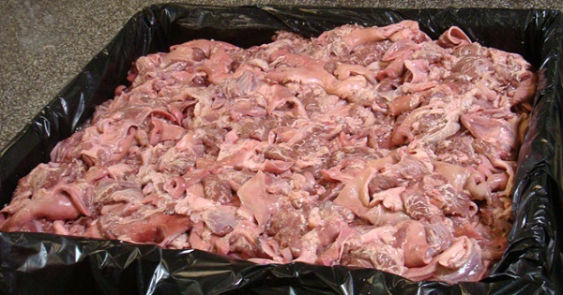

Slide 16
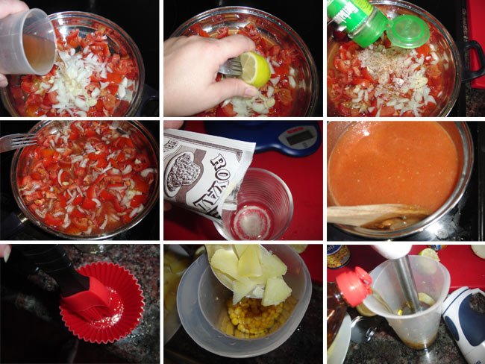

Slide 17
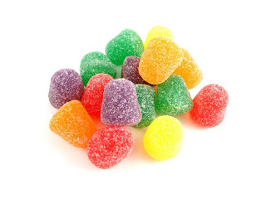

Slide 18
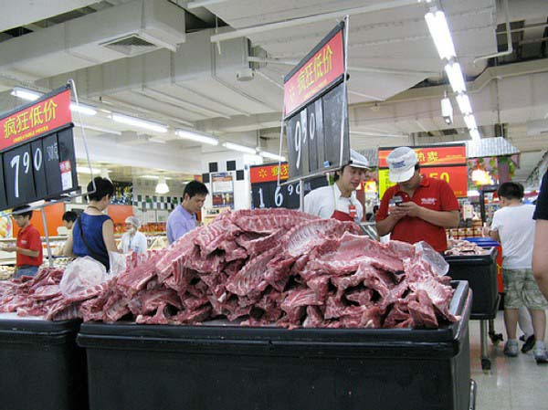

Slide 19
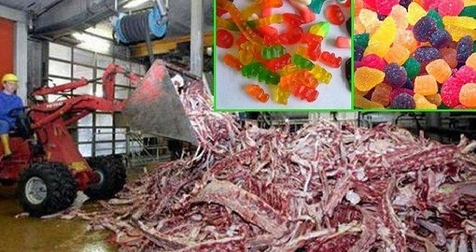

Slide 20
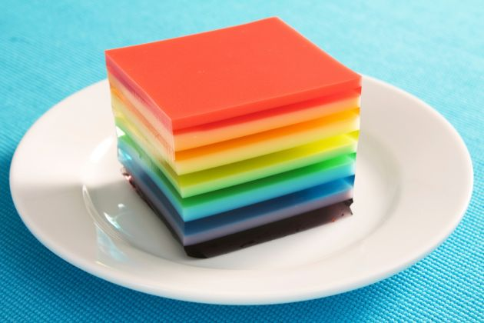

Slide 22
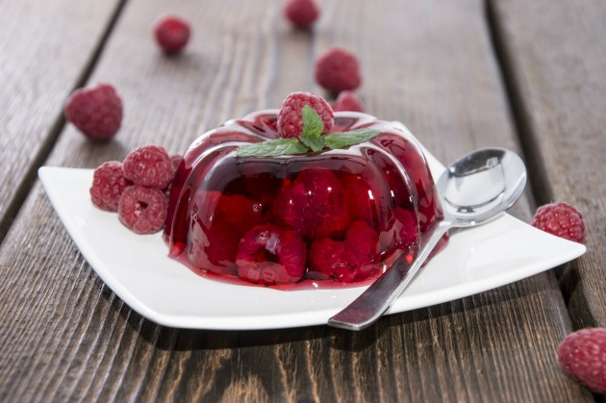

Slide 23
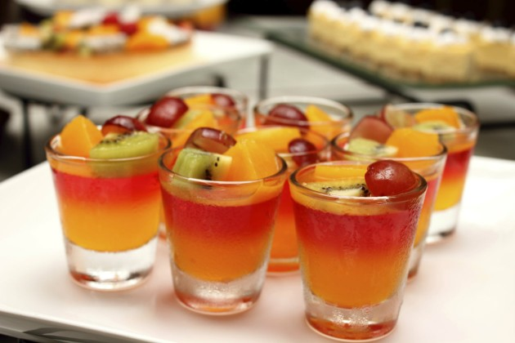

Slide 24
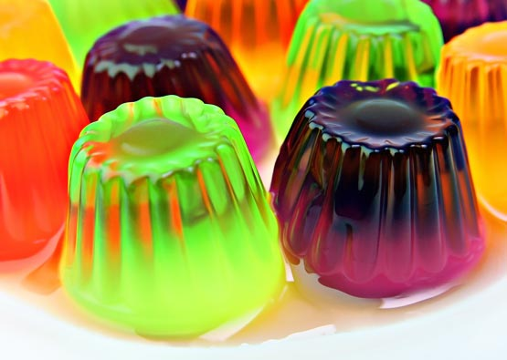

Slide 25
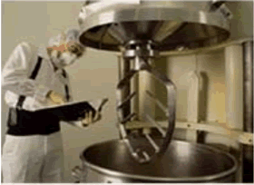

Slide 26
Se realizan diferentes pre tratamientos:
Los cueros son tratados con sales para su preservación.
Las pieles se congelan para su almacenamiento y transporte.
Los huesos de ganado vacuno, se desgrasan y se trituran antes de su transporte y procesamiento.
Todos los días se recogen huesos frescos que deben ser procesados dentro de las 24 h del sacrificio del animal.
Los huesos se tratan con una solución ácida para extraer los minerales (fosfato de calcio) sin afectar los contenidos orgánicos. Después de un lavado, este producto llamado “oseína”, se vuelve flexible. Los fosfatos se separan por precipitación con cal, obteniéndose como producto secundario fosfato de calcio.
La oseína y las pieles se procesan con ácidos para su hidrólisis a temperatura ambiente por un tiempo relativamente corto. Por otra parte, los cueros y la oseína se ponen en contacto con una solución de cal durante 5 a 10 semanas a temperatura ambiente. Luego se ajusta al pH requerido para la extracción de gelatina propiamente dicha.

Slide 27
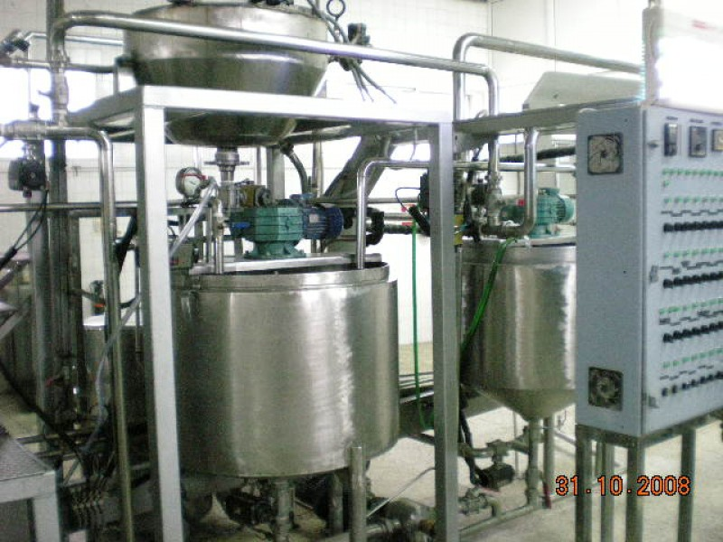

Slide 28
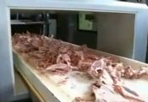

Slide 30
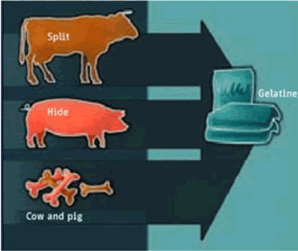
Cerdos (piel del cerdo)
Ganado - división
Huesos del ganado - Oseína
Pieles de pescado

Slide 31


Slide 32
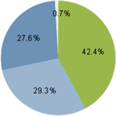
Producción en toneladas métricas |  |  | Porcentaje por materias primas
 | Piel de cerdo | 117,950
 | Pieles de vacuno | 81,650
 | Huesos | 76,750
 | Otros | 1,950
 | Total | 278,300

Slide 33
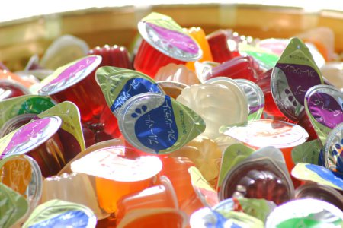

Slide 34
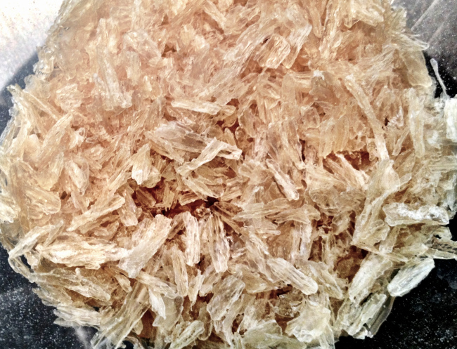

Slide 35
La extracción es un proceso discontinuo, en batch, obteniendo un licor del 6 al 10% de gelatina. Luego se filtra y concentra en forma continua en un evaporador al vacío. La solución se esteriliza a 145 °C (293 °F) y se enfría rápidamente para gelificar la solución. Este gel es extrusado en forma de granos y secado con aire filtrado y aséptico.
Finalmente, se muelen los granos hasta obtener el tamaño de partícula necesario. Se pueden adquirir también, en forma de hojas o láminas. Estas láminas son rectangulares, amorfas, delgadas, flexibles, de fractura neta, transparentes o ligeramente amarillentas, inodoras y con sabor especial muy débil. Esta última forma es ya poco comercializada puesto que la presentación en granulado es más fácil de disolver (aunque en algunas partes de Europa y Sudamérica todavía se utiliza).
Hay alternativas vegetales para estos usos: como el agar agar, goma xantana, goma guar, y medicamentos que viene en capsulas de celulosa vegetal..

Slide 36
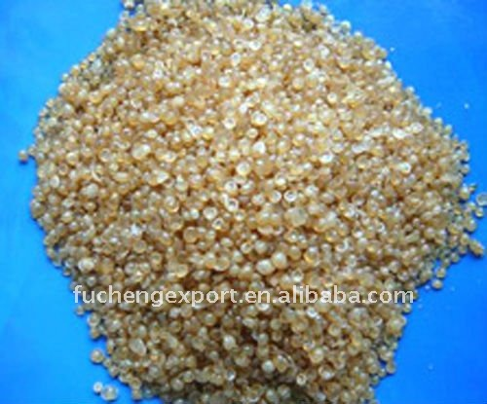

Slide 37
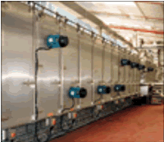

Slide 38
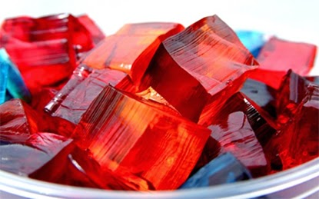

Slide 39
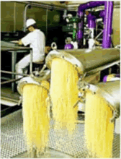
Como mínimo un 60% de la gelatina viene de la corteza de cerdo, el otro 40% viene de la vaca.
Muchos ya lo sabían pero no está demás recordarlo. La gelatina es proteína pura, claro que esta no viene de un lugar lleno de globos ni colores.
Como mínimo un 60% de la gelatina viene de la corteza de cerdo, el otro 40% viene de la vaca. Esto se divide entre huesos, pezuñas, cartílagos y la capa media de la piel de estos animales. Los fabricantes de gelatina obtienen esta materia prima de los mataderos a quienes les sobran este tipo de “desechos” que no son bienvenidos en la cocina humana.
Los pedazos de animal son esterilizados en 140º C y luego se trituran y pasan por un riguroso proceso hasta que se convierten en polvo para preparar gelatina o gomitas, donde se le agrega color, sabor, aroma, etc.
Más allá de lo morboso y sanguinario que pueda parecer fabricar un pote de gelatina, hay que señalar que está hace bien a la salud. Si está pura, no tiene grasa, ni colesterol, ni hidratos de carbono y contienen una gran dosis de aminoácidos importantes para la reconstrucción del tejido conjuntivo, especialmente en los huesos, cartílagos, tendones y ligamentos. De todos modos, sano o no, todos tenemos derecho a saber de dónde viene lo que comemos.

Slide 40
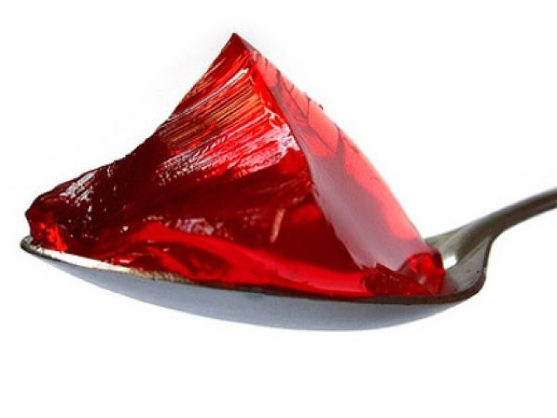

Slide 41
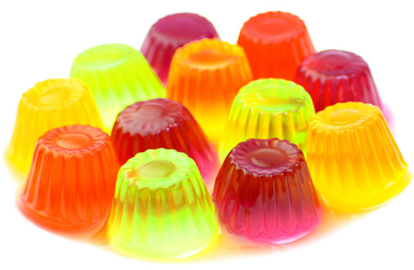

Slide 42
Producción mundial de gelatina
Industria de comestibles
  Postres de gelatina, dulces de goma, malvavisco, refinación del vino o clarificación y productos cárnicos preparados.
Industria farmacéutica
  Cápsulas duras y blandas, estabilizadores para las emulsiones de aceite y gelatina glicerinada para supositorios
Industria fotográfica
  Revestimiento de papel y como componente en revestimientos de emulsión de haluro de plata
Industria técnica
  Micro-encapsulación, medios de cultivo bacteriológico y en polimerizaciones de emulsión

Slide 44
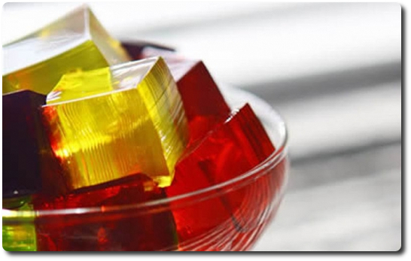

Slide 45
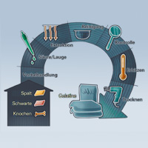
En las fábricas, la gelatina se produce en instalaciones industriales tecnológicas mediante un proceso complejo que consta de varias fases. El material de origen es el tejido conjuntivo de cerdos, reses o pescado. Se separa la proteína de colágeno de la piel de los cerdos, terneras o ganado vacuno así como los huesos y se procesan para formar una gelatina. El producto final es una fuente pura de proteína.

Slide 46
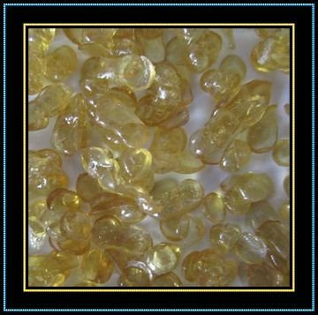

Slide 47
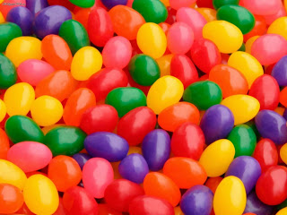

Slide 48
Castóreo y civet en tus helados, dulces y pastas
Leíste bien, ¡hay castóreo en ésos alimentos! Veamos, ¿qué es el castóreo? Es exactamente la misma sustancia que, en forma natural, los castores utilizan para marcar su territorio y para acicalar su pelaje. Es una secreción amarga y fuertemente olorosa que se produce en los sacos del animal y en… ¡las glándulas anales! Durante muchos años, el castóreo fue una suerte de elixir muy codiciado, utilizado a lo largo de la historia en cosméticos, perfumería, cigarrillos y también alimentos. O sea, ¿lo que sale del ano del castor es lo mismo que le da ese saborcito a tu comida? Seguramente Sade se sentiría muy a gusto. Pero esto no es todo, también tenemos el civet, que es un almizcle producido por las glándulas perineales de la civeta, que se obtienen mediante la recolección de sus secreciones. Éste elemento es ampliamente valorado en cosmetología y perfumería, pero también se utiliza en alimentos como estabilizador, al igual que el castóreo, se lo puede encontrar en dulces de todo tipo, productos lácteos congelados, budines y claro…¿adivina en qué otro? ¡Si! En la gelatina, ¡el peor alimento del mundo!

Slide 49
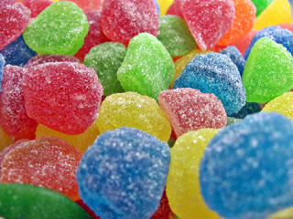

Slide 51
  UN FUERTE ABRAZO
  BUEN PROVECHO
JOSE LUIS

Slide 52



Accede a la sección que desees desde aquí:
Propia Creación
De la Red
Dedicatorias | Fechas Especiales | Graciosos
Historia y Arte | Lugares | Musicales
Naturaleza y Ciencias | Política | Reflexión
Religiosos | Románticos | Salud
Dedicatorias | Fechas Especiales | Graciosos
Historia y Arte | Lugares | Musicales
Naturaleza y Ciencias | Política | Reflexión
Religiosos | Románticos | Salud
Si deseas recibir pps periódicamente en tu correo electrónico subscríbete aquí:

